Slide 1
Основы нейронной теории

Slide 2
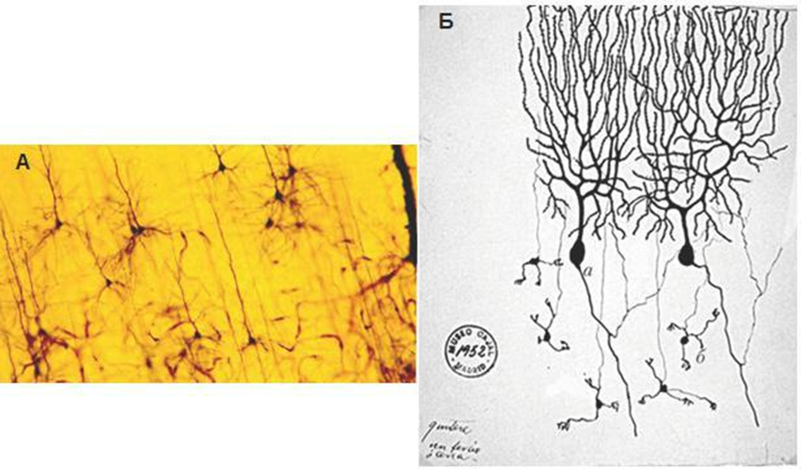
Нейроны, их строение и классификация
Нервная ткань образована двумя принципиально отличающимися видами клеток.
нейроны – функциональные единицы нервной ткани
нейроглия, выполняющая вспомогательные функции.
Окраска нейронов по Гольджи (А). Рисунок С. Рамон-и-Кахаля.
Клетки Пуркинье (а) и клетки-зерна (б) мозжечка голубя (Б)

Slide 3
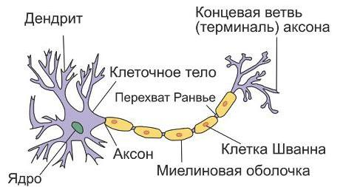
Схема строения нейрона

Slide 4
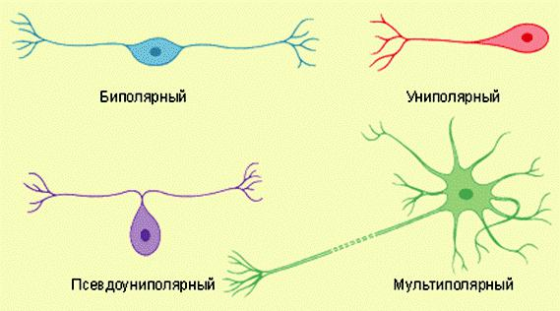
Классификация нейронов по количеству отростков

Slide 5
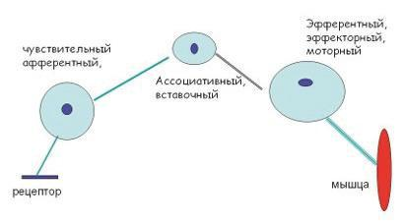
Классификация нейронов по функции

Slide 6
Положения нейронной теории
Каждый нейрон является анатомической единицей
Каждый нейрон является генетической единицей
Каждый нейрон является функциональной единицей
Каждый нейрон представляет собой поляризационную единицу
Каждый нейрон есть рефлекторная единица
Каждый нейрон является патологической единицей

Slide 7
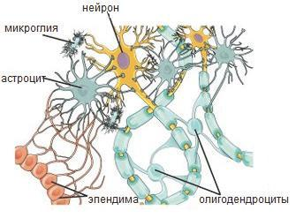
Нейроглия, строение, классификация
Клетки нейроглии

Slide 8
Другие разновидности клеток макроглии
Олигодендроциты и шванновские клетки похожи друг на друга по внешнему виду и по выполняемой функции. У них маленькое тело и относительно небольшие, как бы расплющенные отростки, которые многократно обертывают аксоны нейронов, тем самым обеспечивая им изолирующий миелиновый футляр.
Миелин – это жироподобное вещество, которое выполняет роль электроизолятора. При утрате миелиновой оболочки вследствие, например, демиелинизирующих заболеваний передача сигналов из одной части мозга в другую серьезно нарушается, что обычно приводит к инвалидности.
Олигодендроциты создают миелиновую изоляцию аксонов центральной нервной системе, причем каждый олигодендроцит обслуживает, как правило, несколько аксонов.
Шванновские клетки покрывают миелином волокна периферической нервной системы, причем каждая шванновская клетка занимается только одним аксоном.
Эпендимоциты формируют эпендиму – тонкую эпителиальную мембрану, выстилающую все полости мозга.

Slide 9
Функции эпендимоцитов
разграничительная (образуя выстилку полостей мозга);
секреторная (участвуют в образовании и регуляции церебральной жидкости);
механическая (обеспечивают движение церебральной жидкости);
опорная (для нейронов);
барьерная (участвуют в образовании поверхностной глиальной пограничной мембраны).

